Slide 1
Video - manuály k ošetřovatelským postupům
Mgr. Eva Němec Veverková
FBMI 2022

Slide 2
Současný stav
Studenti zdravotnických oborů jsou v průběhu prvního ročníku seznamováni s různými ošetřovatelskými výkony, které si jako zdravotničtí laici jen velmi obtížně dokáží představit.
Hledají podporu na sociálních sítích a video platformách ( mnoho jsem jich konzultovala při hodinách).
Dostupná videa na síti jsou často natočena s rozporem doporučených postupů.

Slide 3
Cíl projektu
Vytvoření video podpory k výuce ošetřovatelských postupů pro možnost opakované domácí přípravy studentů.
Vytvoření YouTube kanálu Ošetřovatelské postupy
Uveřejnění odkazů videí na www stránkách předmětu Ošetřovatelské postupy I, II
Sjednocení a optimalizace předávaných informací mezi jednotlivými vyučujícími.
Propagace fakulty ve VFN - uveřejněním videí na intranetu v sekci řídící dokumentace

Slide 4
Téma videí
Úprava lůžka
Hygiena imobilního pacienta
Léčebné polohy nemocných
Katetrizace močového měchýře m/ž
Klysma
Základní obvazové techniky
Potrubní pošta
Centrální sterilizace ( cesta materiálu)
Příprava sterilního stolku
Bariérová ošetřovatelská péče
Objednání a podání transfuzních přípravků
Zavedení a péče o periferní žilní kanylu
Odběr krve, cesta vzorku k výsledku
Aplikace injekcí – s.c.
Aplikace injekcí – i.m.
Střednědobé žilní vstupy
Základy EKG
Příprava a ředění léků
Polohy nemocných
Dlouhodobé žilní vstupy

Slide 5
Co se povedlo?
Natočená videa
Mají jednotný design
Jsou zpracována na základě nejnovějších doporučených postupů
Jsou dabována
Pro podporu výuky, vizualizace a seznámení s reálným nemocničním prostředím jsme natočili videa, kde pacienty hrají studenti oboru Zdravotnického záchranářství, mé kolegyně a mé dcery v prostředí jednotky intenzivní péče Všeobecné fakultní nemocnice v Praze.
Jsou tedy reálná ( mimo záběru intimních partií – tam je použita maketa genitálu a animace).
Dva díly navíc studentům umožní projít pracoviště, kam se za normálních okolností nedostanou. Na oddělení centrální sterilizace a do řídícího střediska potrubní pošty.

Slide 6
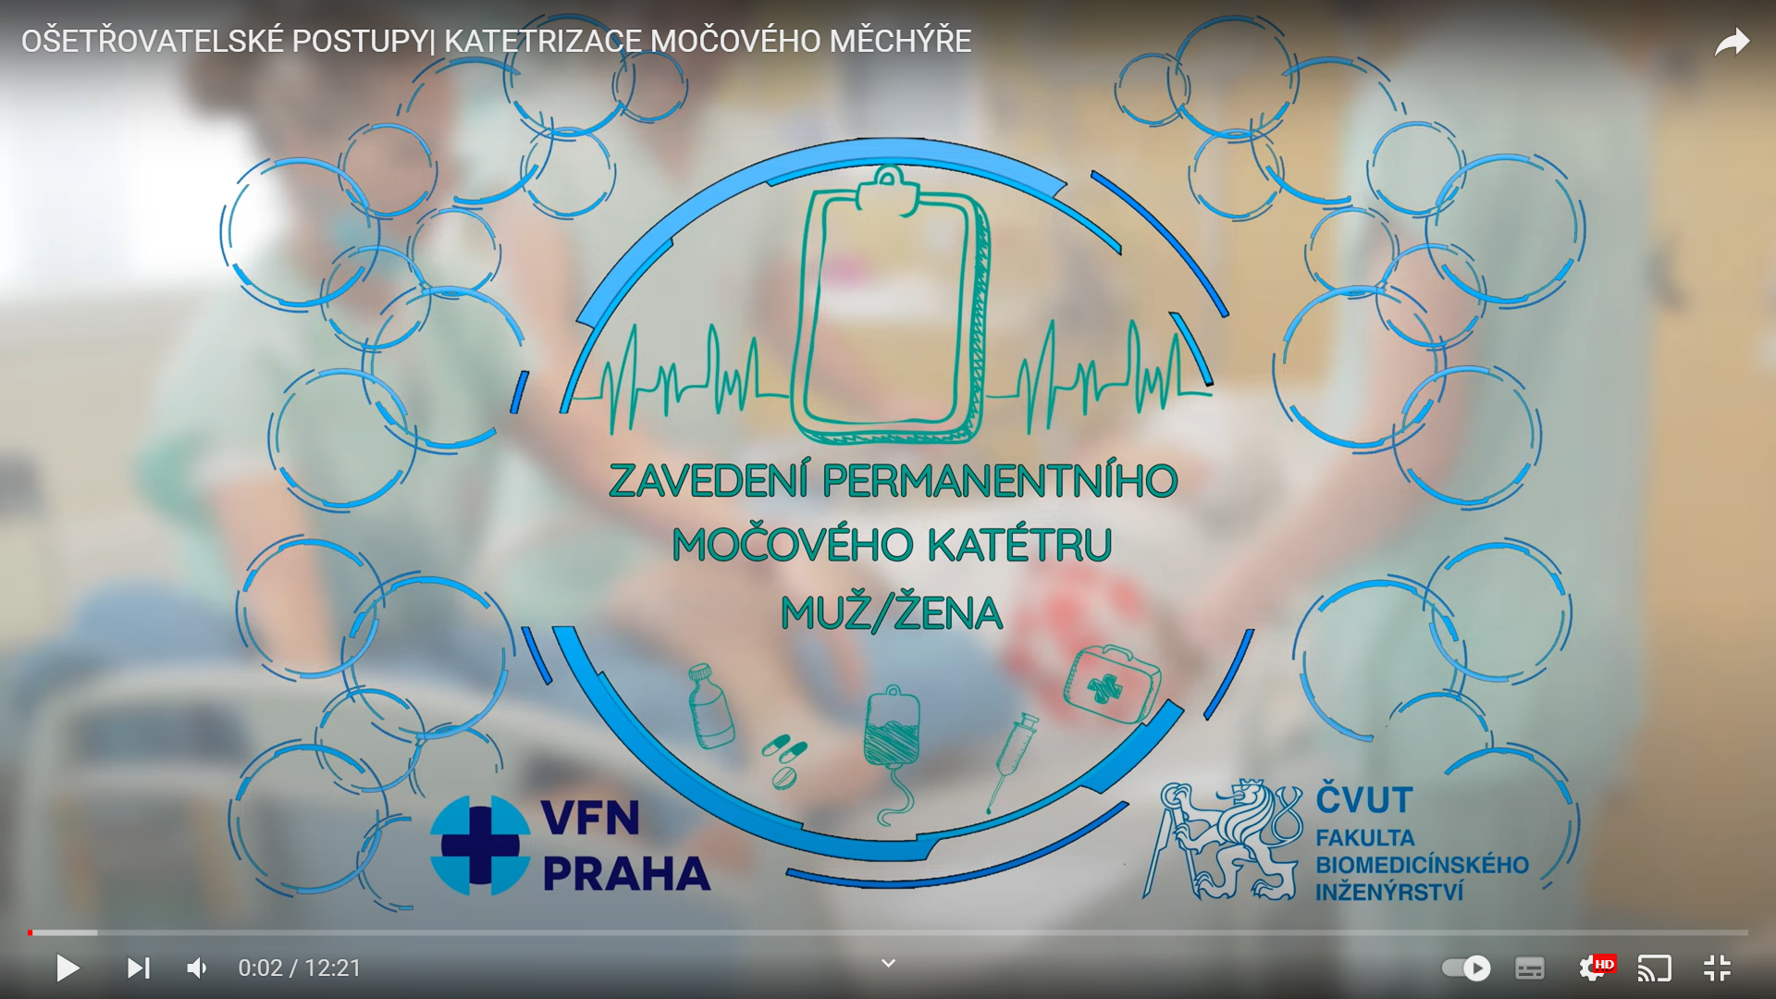
Ukázka designu úvodní strany videí

Slide 7
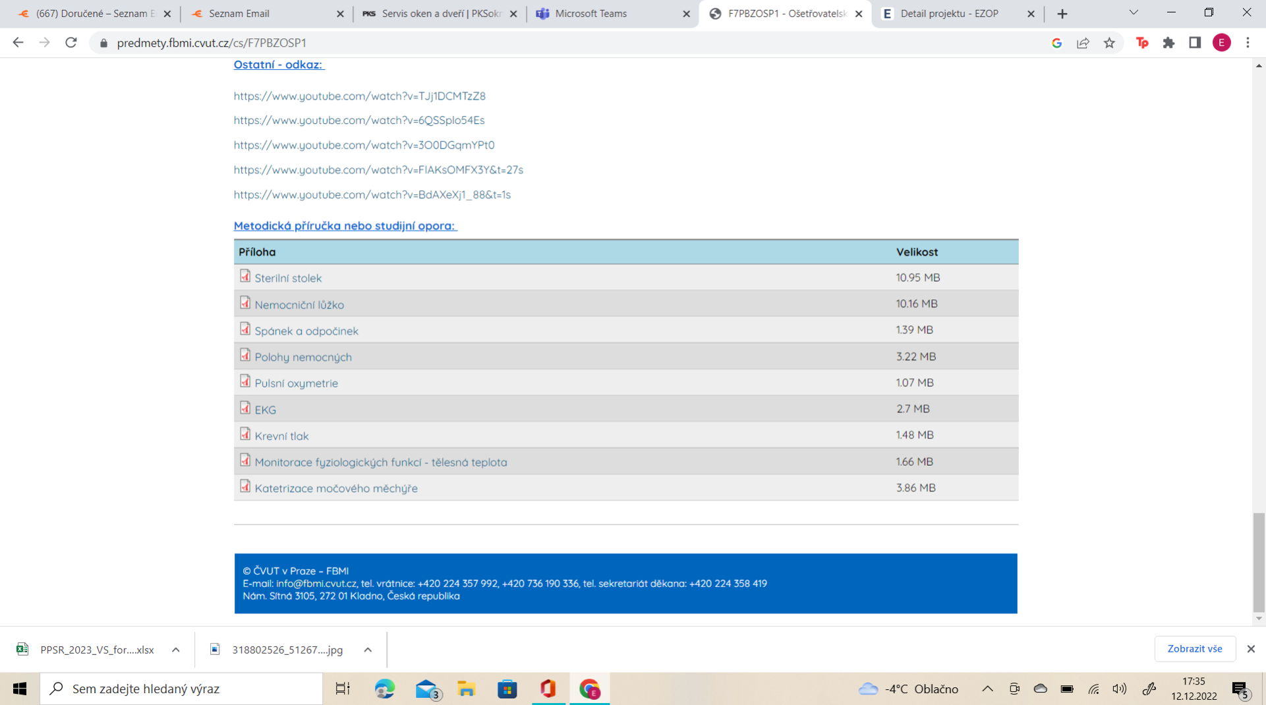
Uveřejnění odkazů videí na stránkách předmětu Ošetřovatelské postupy pro možnost domácí přípravy
Stránky předmětu Ošetřovatelské postupy I

Slide 8
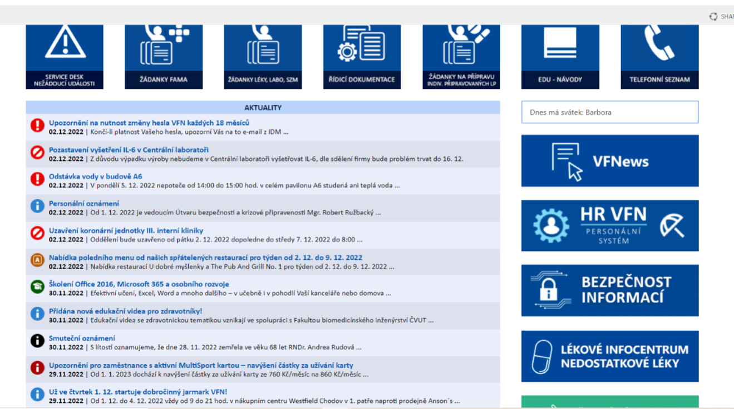
Prezentace fakulty ve velké fakultní nemocnici.
Videa se vkládají na stránky Všeobecné fakultní nemocnice postupně, každé nové video je oznámeno v aktualitách na hlavní straně intranetu.

Slide 9
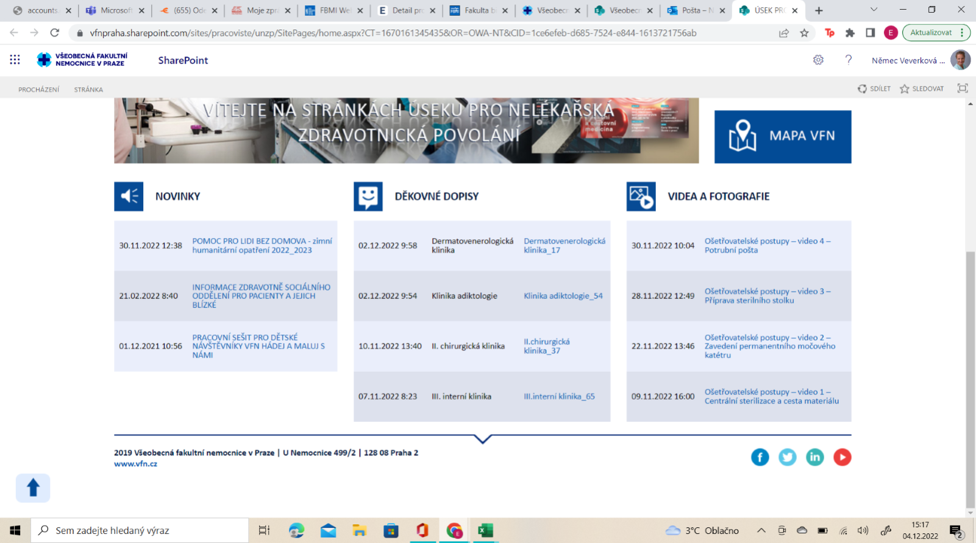
V sekci nelékařů mají svůj informační panel
na hlavní straně intranetu.

Slide 10
YouTube kanál Ošetřovatelské postupy
Videa se na kanál vkládají postupně, nejsou ještě uveřejněna všechna.
YouTube pracuje na základě algoritmu tak, že při pravidelném vkládání tento obsah předřazuje a sám aktivně nabízí, i když obsah nikdo nesdílí.

Slide 11
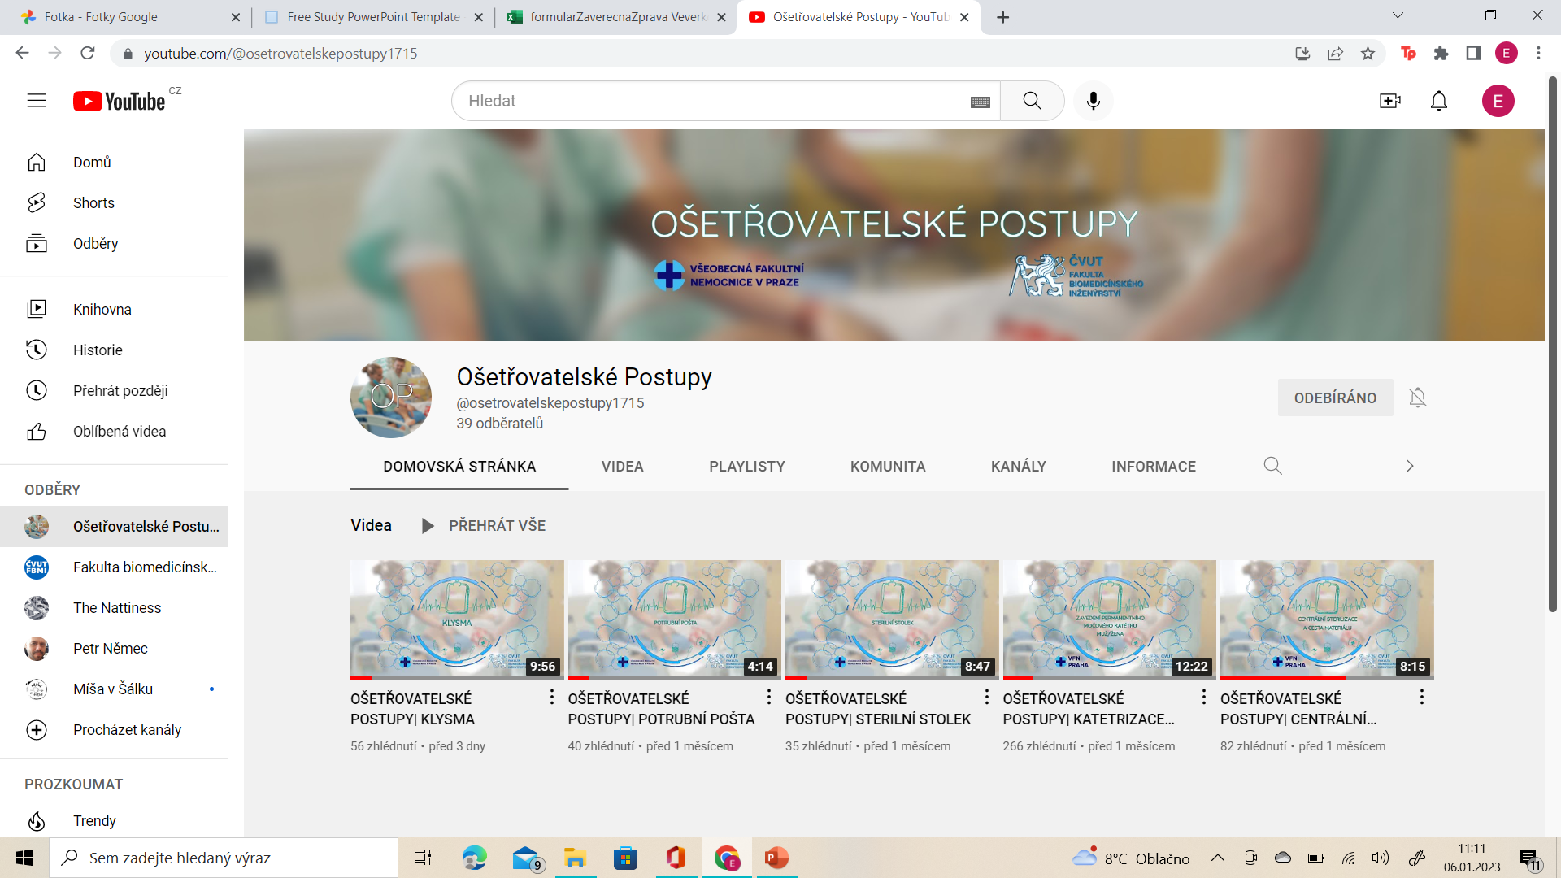
Vytvořený YouTube kanál Ošetřovatelské postupy

Slide 12
Co se nepovedlo?
Nestihli jsme všechna videa včas připravit tak, aby v termínu hodnocení projektu byla na YouTube uveřejněna.
Dílů je 20, každý týden je vloženo jedno video.
V průběhu natáčení onemocněl dabér Jakub Hlavnička těžkou pneumonií, která byla ukončena hospitalizací.
Práce na projektu se téměř na dva měsíce zastavila a tím se celý projekt výrazně zpozdil.

Slide 13
Indikátory
INDIKÁTORY (měřitelné výstupy projektu kvantitativní nebo kvalitativní povahy)
Vyberte mx. 3 indikátory z následující nabídky (vybrané zvýrazněte, event. odstraňte nevybrané a doplňte cílové hodnoty) | Výchozí hodnota | Cílová hodnota | Výsledek
1. podklady pro přednášky/semináře/cvičení v CZ/EN (včetně elektronických) | 0
2. elektronická učebnice/skripta/studijní materiály/dokumentace na podporu výuky v CZ/ EN | 0
3. SW programy/nástroje pro podporu výuky a pro ověřování znalostí a zkoušení dovedností/ tvorba databáze příkladů CZ/ EN | 0
4. vznik nového/ webového prostředí pro podporu vzdělávání/ výuky | 0
5. vzdělávací/ inovativní opory pro zefektivnění a inovaci různých forem výuky (audio/video nahrávky, VR/AR apod.) nad rámec pracovní náplně, v CZ/ EN | 0 | 19 | 20
6. počet nově vytvořených/ inovativních úloh, metodik, pracovišť CZ/ EN | 0
7. nové/ inovativní demo aplikace/materiály pro účely propagace předmětů/oborů/specializací pro středoškoláky/ propagační brožury CZ/ EN | 0 | 100 | 100
8. využití studenty = % studentů, kteří budou výstupy projektu využívat * | 0% | 100 | 100
9. proškolení pedagogů | 0%
10. oslovení středních škol, středoškolských týmů/ studentů SŠ | 0% |  | Videa používá: Církevní střední zdravotnická škola Jana Pavla II. Studenti TUL (TECHNICKÁ UNIVERZITA V LIBERCI)

Slide 14
Rozpočet
Změny v čerpání – zdůvodnění
Nemohli jsme vyplatit studentům stipendia,
protože v době výplaty již měli ukončené studium.
Prostředky se tedy přesunuly na DPP a touto formou
byli studenti vyplaceni.
Materiální náklady (včetně drobného majetku) | 20 | Pořízení nerez převazového stolku
Služby a náklady nevýrobní | 195
Cestovní náhrady | 0
Stipendia | 30 | Převedeno na DPP
Celkem neinvestiční | 245
CELKEM | 245 | Vyčerpáno 245

Slide 15
Závěrem
Výborná zpětná vazba od studentů i spolupracovníků.
Videa studenti používají k domácí přípravě.
Vyučující sjednotili výuku postupů.
Odkazy na jednotlivá videa budou pomocí QR kódů umístěna v aktualizované učebnici Ošetřovatelských postupů pro zdravotnické záchranáře I, II.
Videa využívají nejen studenti FBMI, ale také studenti Technické univerzity v Liberci, či Církevní střední zdravotnické školy Jana Pavla II.

